Slide 1

Unité 1. Leçon 10.
Thème: Les lettres Н (ch,ph,kh).

Slide 2
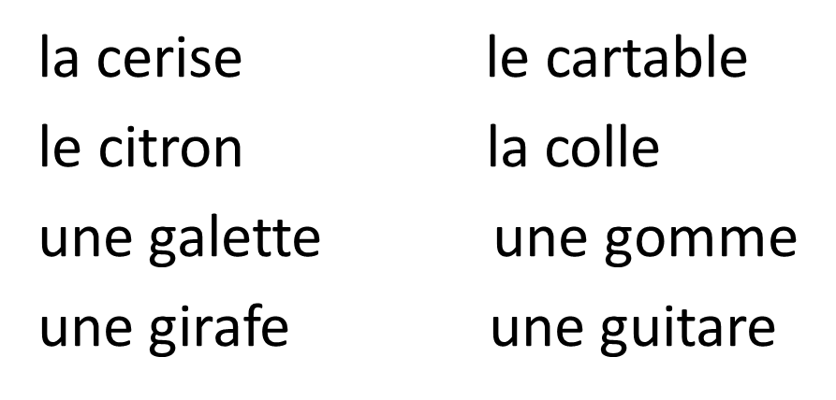
Correction du devoir
Apprendre les mots nouveaux:

Slide 3

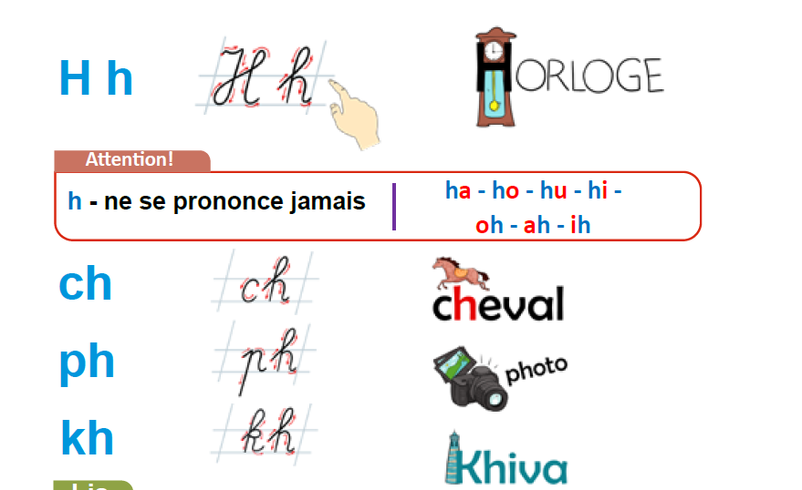
Apprenons à écrire et à prononcer les lettres.

Slide 4
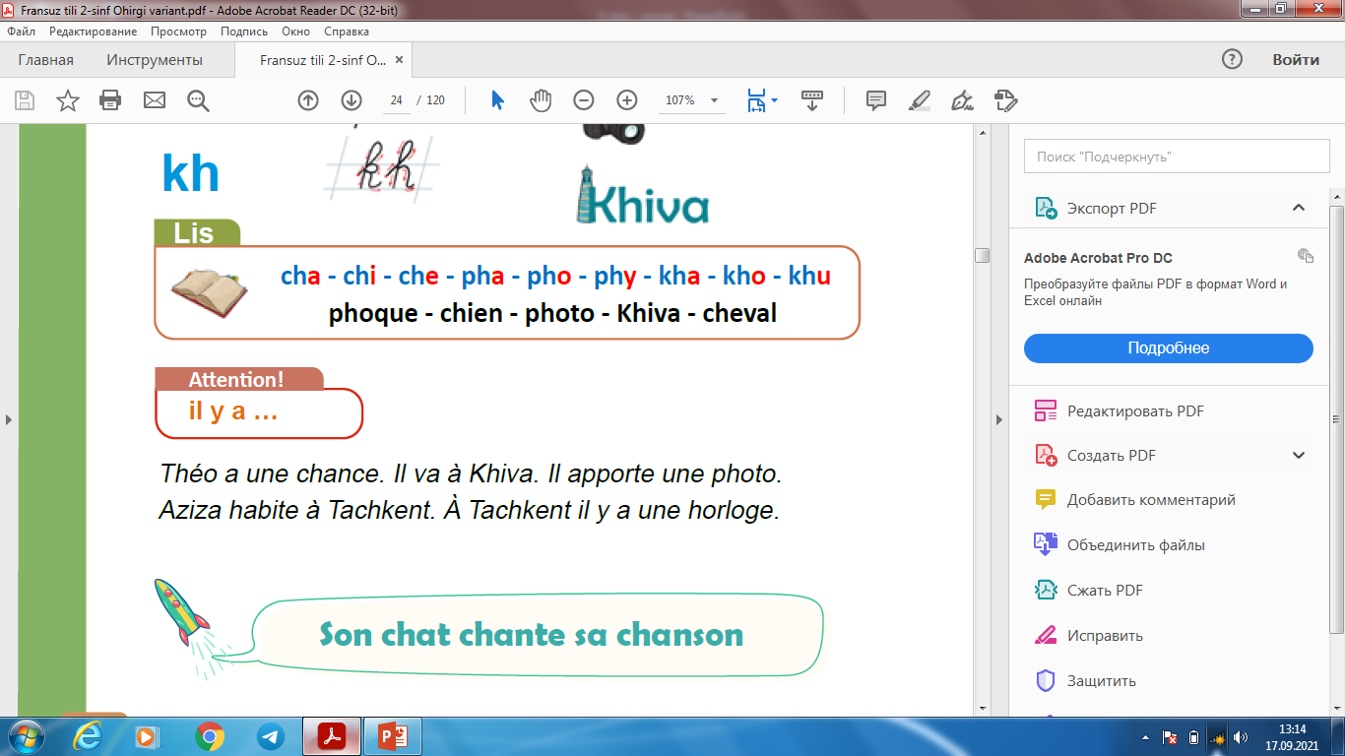
Prononçons les syllabes…

Slide 5
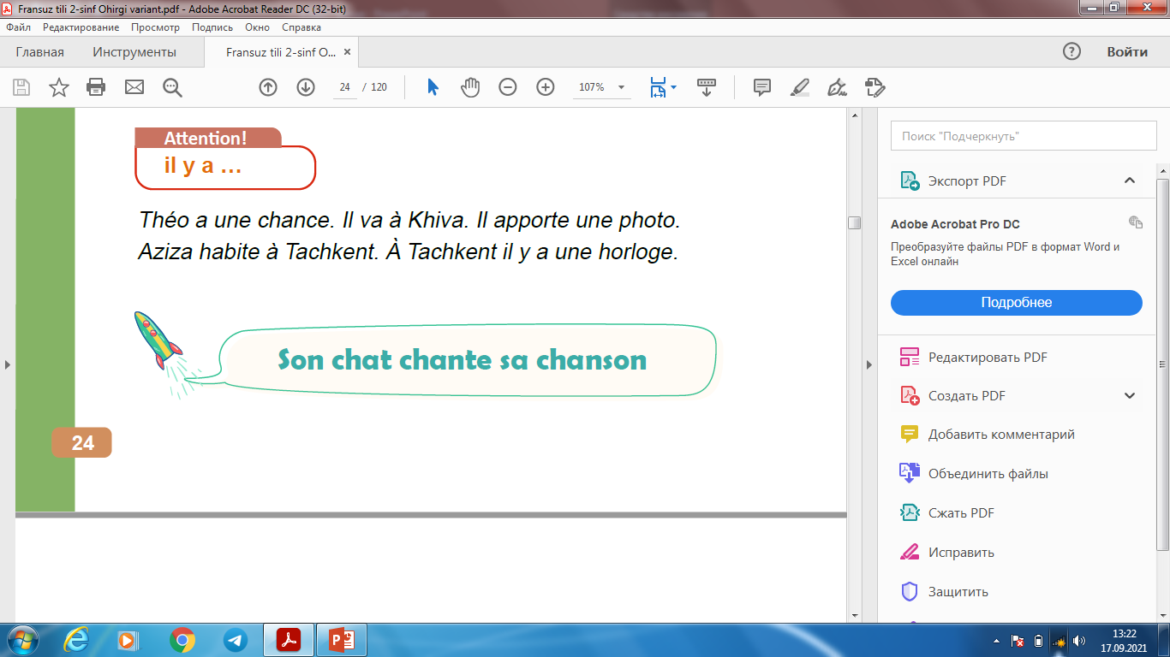
Un peu de grammaire…..

Slide 6
Apprenons le virelangue!

Slide 7
Ecoutons et chantons!

Slide 8
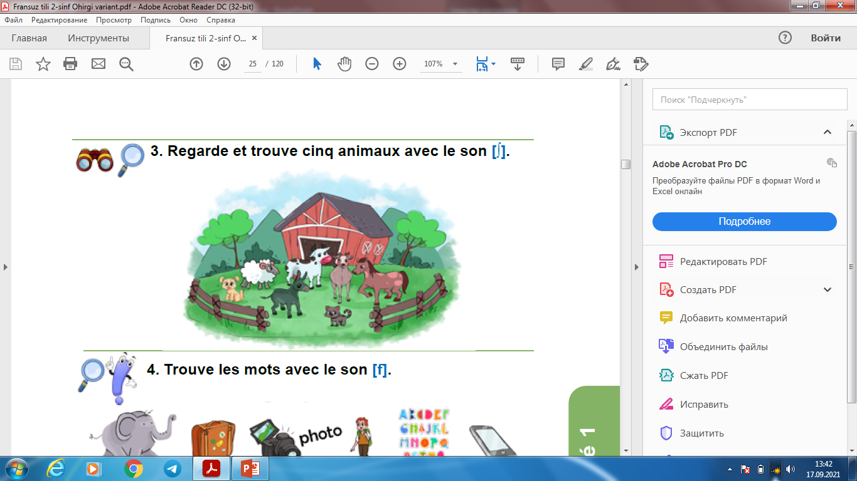
Regardez et trouvez cinq animaux avec le son [ʃ]
la vache
le chien
la chèvre
le cheval
le chat

Slide 9
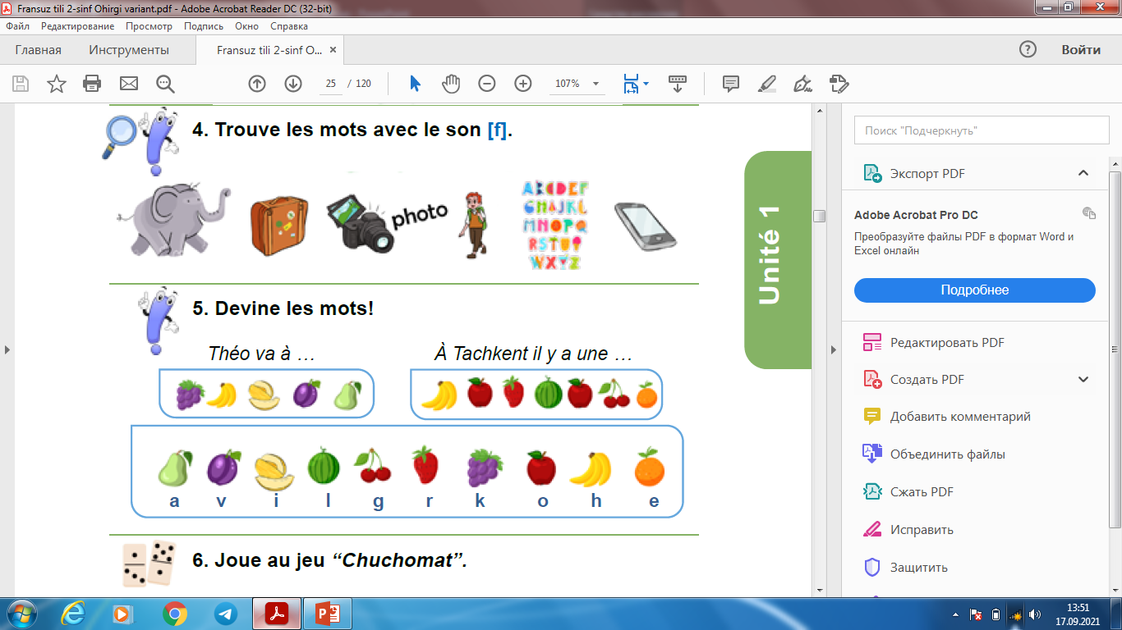
1. Trouvez et montrez les dessins si vous entendez le son [f] .
L’élèphant la valise le photo le fils l’alphabet le téléphon

Slide 10
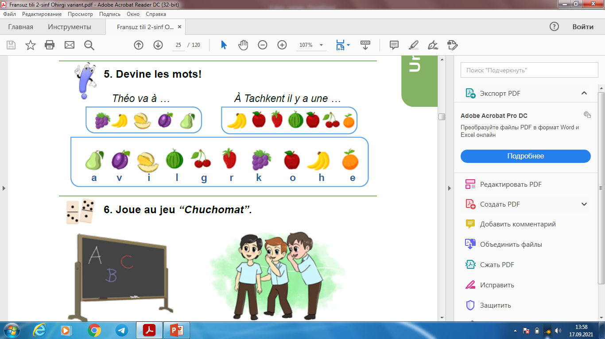
Devinez les mots!
Khiva
horloge

Slide 11
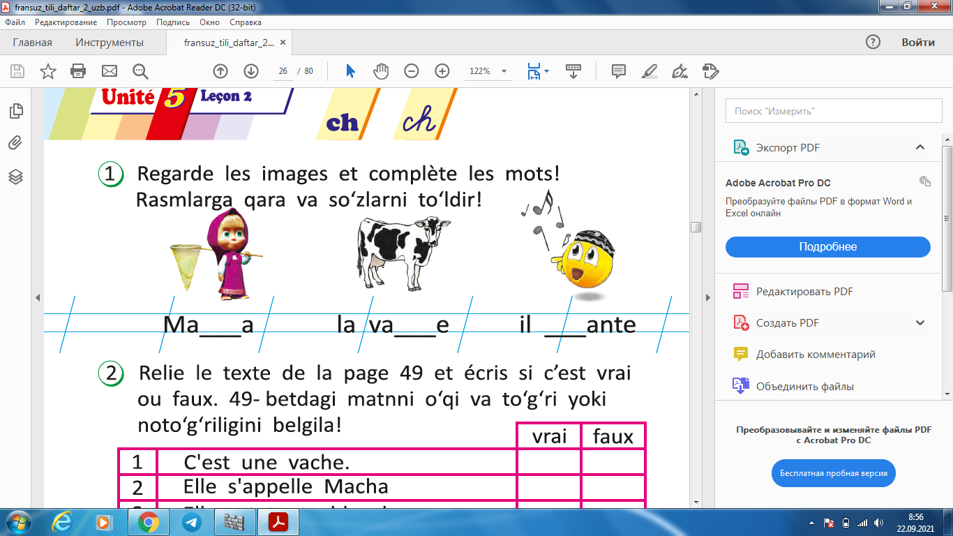
Devoir à la maison
Regardez les images et completez les mots!

